Slide 1

Revisione di qualifica
DeSpeect
PRESENTED BY Graphite
M. Focchiatti · S. Modena
M. Rizzo · G. Rossetti · K. Silvestri M. Smaniotto · C. Tessarolo
1/21

Slide 2
CONTENTS
Stato di completamento del prodotto
sviluppo
verifica
autovalutazione esito del prodotto
01
02
Difficoltà nel periodo RP-RQ
03
Rendicontazione di impegno e costi
04
Previsioni e obiettivi di completamento
05
Dimostrazione DeSpeect
2/21

Slide 3
1
Stato di completamento
del prodotto
sviluppo
verifica
autovalutazione esito del prodotto
3/21

Slide 4
Stato di completamento del prodotto
Grazie alla TB e al Poc la fase di PB è filata senza intoppi
in modo lineare e fluida
Differenze tra PoC e PB
Proof of Concept | Product Baseline
Architettura abbozzata e sommaria, priva di design pattern | Architettura basata su MVVM e facente uso di vari design pattern
Implementazione di un'interfaccia grafica provvisoria e carente di elementi fondamentali per il soddisfacimento di molti requisiti obbligatori | Interfaccia grafica quasi completa predisposta all'implementazione della totalità dei requisiti obbligatori
Implementazione di poche funzionalità dimostrative (per esempio la stampa parziale del grafo) | Implementazione della maggior parte delle funzionalità richieste dai requisiti funzionali obbligatori
Modalità di installazione e configurazione macchinose | Modalità di installazione e configurazione semplificate
4/21

Slide 5
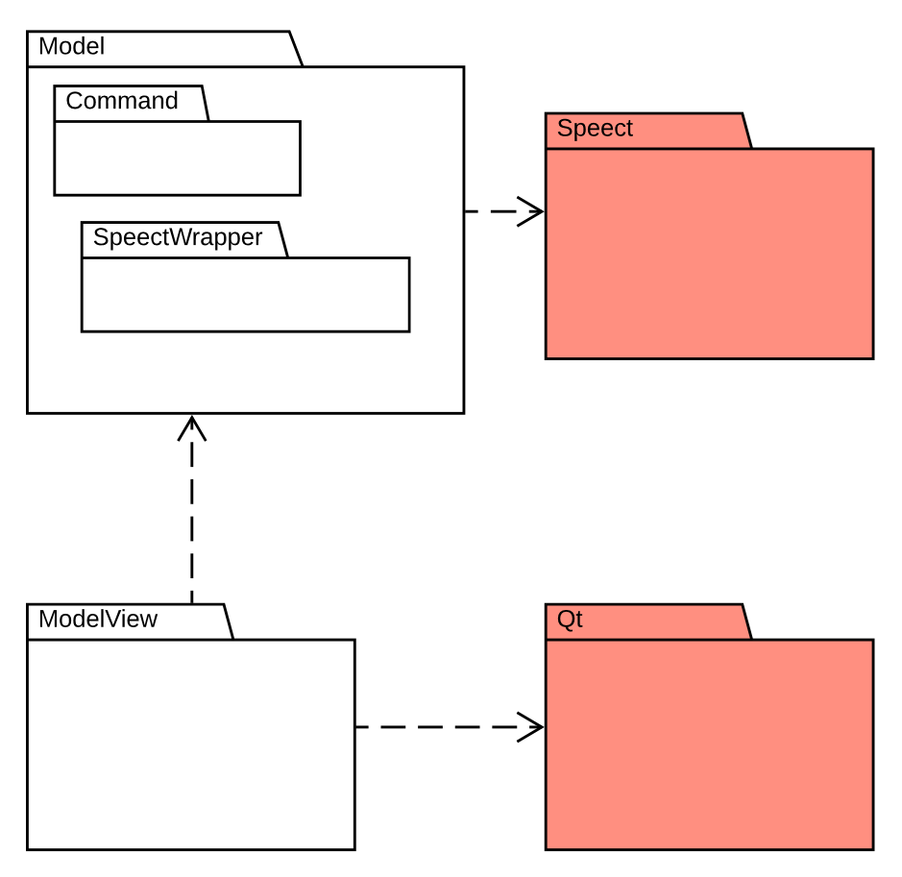
Stato di completamento del prodotto
L’architettura generale del prodotto segue il Model-View-ViewModel
5/21

Slide 6
Stato di completamento del prodotto
Sviluppo
Casi d’uso coperti
6/21

Slide 7
Stato di completamento del prodotto
Sviluppo
Requisiti obbligatori funzionali soddisfatti
7/21

Slide 8





Stato di completamento del prodotto
Verifica
Scrittura del codice
Codice non totalmente verificato a causa di vari problemi con i software di test
Abbiamo instaurato una CI integrando Travis CI, SonarQube e BetterCodeHub
GitHub
Travis CI
BetterCodeHub
SonarQube
8/21

Slide 9
Stato di completamento del prodotto
Autovalutazione esito del colloquio
Critiche
Gestione sbagliata del tempo
Dalla esposizione non era chiara l’interazione con le tecnologie esterne
Faceva riferimento a QT, presa la slide di riferimento ci è stato notificato che sarebbe stato meglio evidenziarla in modo diverso
Riflessioni
Difficile in 15 minuti includere il funzionamento di deSpeect
9/21

Slide 10
Stato di completamento del prodotto
Autovalutazione esito del colloquio
Conclusioni
Secondo noi il tempo necessario alla esposizione della architettura di un progetto di questo spessore è superiore a quello concesso
Dovevamo andare meno nello specifico e lasciare del tempo per eventuali domande
10/21

Slide 11
2
Difficoltà incontrate nel periodo RP-RQ
11/21

Slide 12

Difficoltà incontrate nel periodo RP-RQ
Difficoltà
Test del codice
Tempistiche nella la sincronizzazione dei lavori a causa degli impegni dei componenti del gruppo
Una volta che i sviluppatori hanno concluso la parte di sviluppo hanno dovuto aggiungersi ai programmatori e questo ha rallentato, in prima battuta, il lavoro dei programmatori
12/21

Slide 13
Difficoltà incontrate nel periodo RP-RQ
Soluzioni
Per la fase di test abbiamo utilizzato Travis CI e Sonar
Contro: il test dura parecchi minuti
Per l’organizzazione dei lavori ogni componente del gruppo ha notificato per tempo le proprie disponibilità
Ogni progettista ha affiancato un programmatore per poi proseguire per conto proprio
13/21

Slide 14
3
Rendicontazione di impegno e costi
14/21

Slide 15
Rendicontazione di impegno e costi
Periodo di progettazione e codifica
Ruolo | Ore |  | Costo in euro
 | Preventivo | Consuntivo | Preventivo | Consuntivo
Responsabile | 14 | 14 | 420,00 | 420,00
Amministratore | 8 | 8 | 160,00 | 160,00
Analista | 5 | 6 (-1) | 125,00 | 150,00 (-25,00)
Progettista | 132 | 137 (-5) | 2904,00 | 3014,00 (-110,00)
Programmatore | 118 | 110 (+8) | 1770,00 | 1650,00 (+120,00)
Verificatore | 87 | 87 | 1305,00 | 1305,00
Totale | 364 | 362 | 6684,00 | 6699,00
Differenza | +2 ore |  | -15,00 euro
15/21

Slide 16
Rendicontazione di impegno e costi
Periodo a finire
Periodo | Preventivo (in euro) | Consuntivo (in euro)
Analisi | 3335,00 | 3465,00
Consolidamento dei requisiti | 1010,00 | 1010,00
Rendicontato
Consolidamento delle tecnologie | 4229,00 | 4212,00
Progettazione e codifica | 6684,00 | 6699,00
Validazione e collaudo | 2504,00 | non presente
 | Preventivo (in euro) | Preventivo a finire (in euro)
Totale | 17762,00 | 17890,00
Rendicontato | 13417,00 | 13415,00
16/21

Slide 17
4
Previsioni e obiettivi di completamento
17/21

Slide 18
Previsioni e obiettivi di completamento
1
Prevediamo di finire il progetto per il 07-05-2018
2
Completare al meglio la parte relativa ai test
3
In contemporaneo completare il codice
soddisferemo tutti i requisiti obbligatori
4
In vista del collaudo generale con il committente,
una volta verificato e validato il codice,
intendiamo concordare un incontro con il proponente
per eseguire un collaudo generale
18/21

Slide 19
Previsioni e obiettivi di completamento
Lavori in caso di avanzamento di ore lavoro:
Il gruppo si riunirà per stabilire quali requisiti opzionali e/o desiderabili implementare per primi fino al completamento delle ore/individuo
In caso di requisiti con la stessa priorità contatteremo la proponente per consultare il suo parere
19/21

Slide 20
5
Dimostrazione DeSpeect
20/21

Slide 21
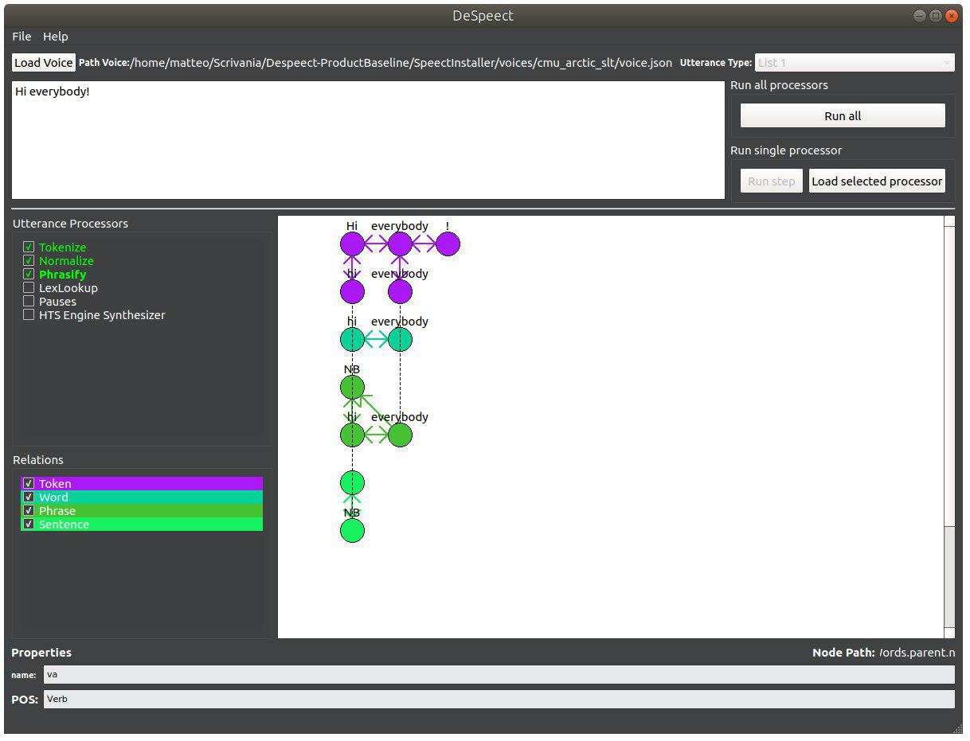
DeSpeect
21/21

Slide 22
graphite.swe@gmail.com

